Slide 1
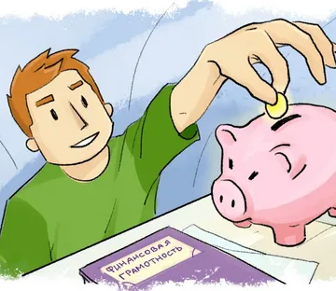
Классный час на тему:
"Урок финансовой грамотности"

Slide 2

Загадки

Slide 3
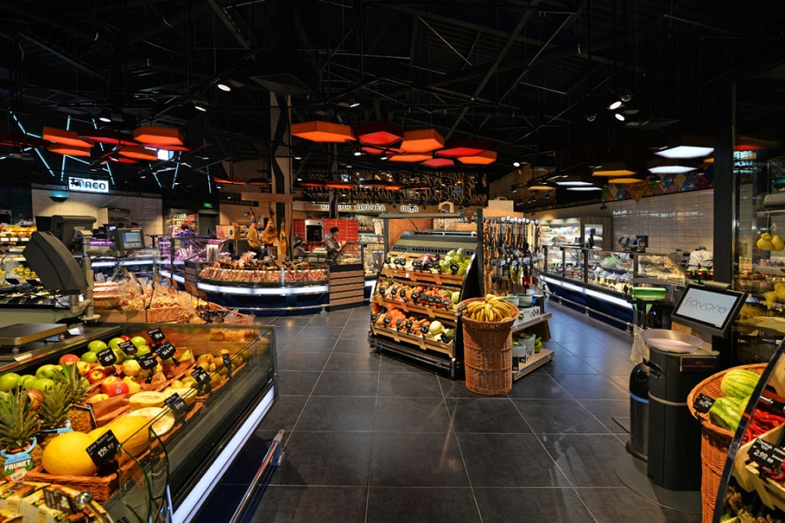
Это крупный магазин,
У него не счесть витрин.
Всё найдётся на прилавке -
От одежды до булавки.

Slide 4
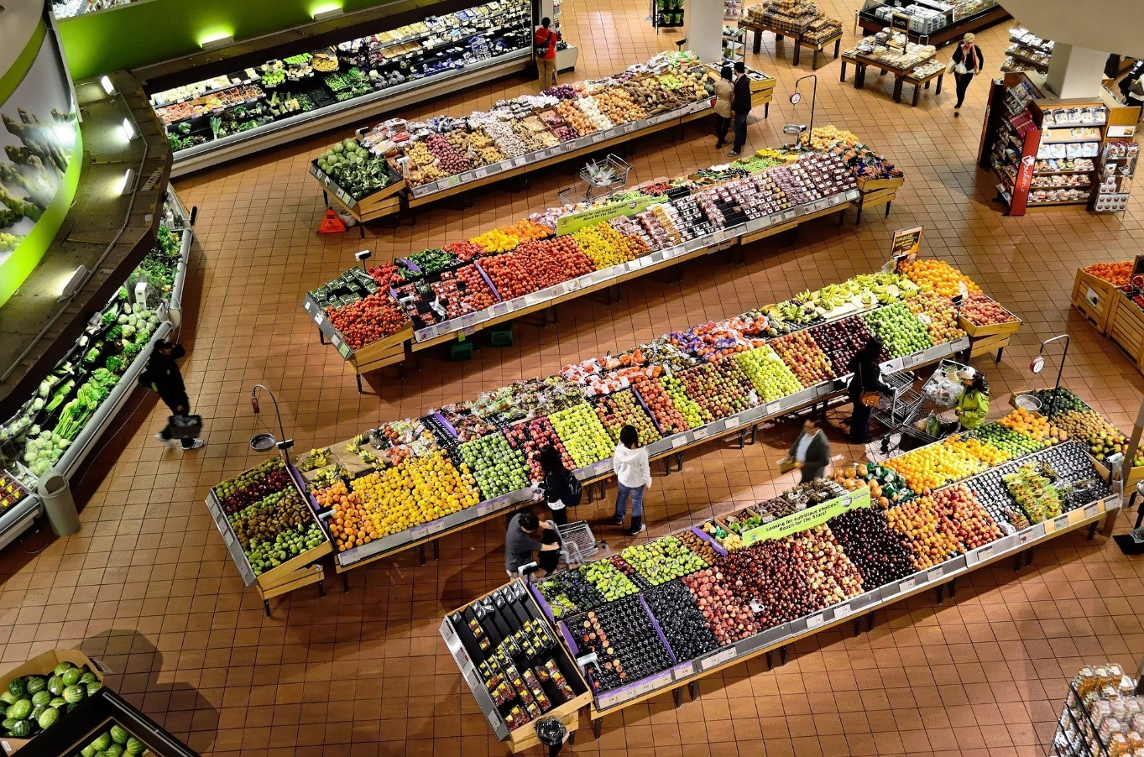
Всё, что в жизни продаётся,
Одинаково зовётся:
И крупа и самовар
Называются …

Slide 5
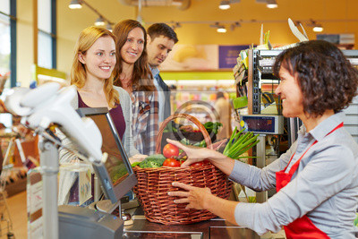
Мебель, хлеб и огурцы
Продают нам …

Slide 6
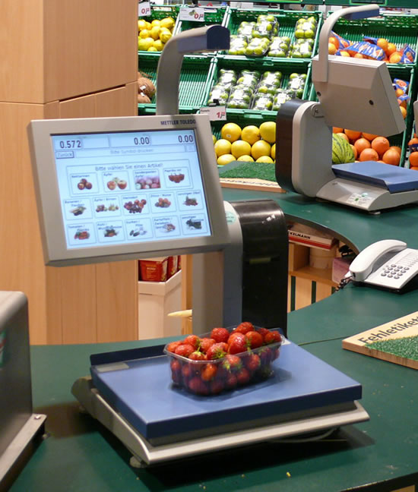
Сколько купили вы колбасы,
Стрелкой покажут вам точно …

Slide 7
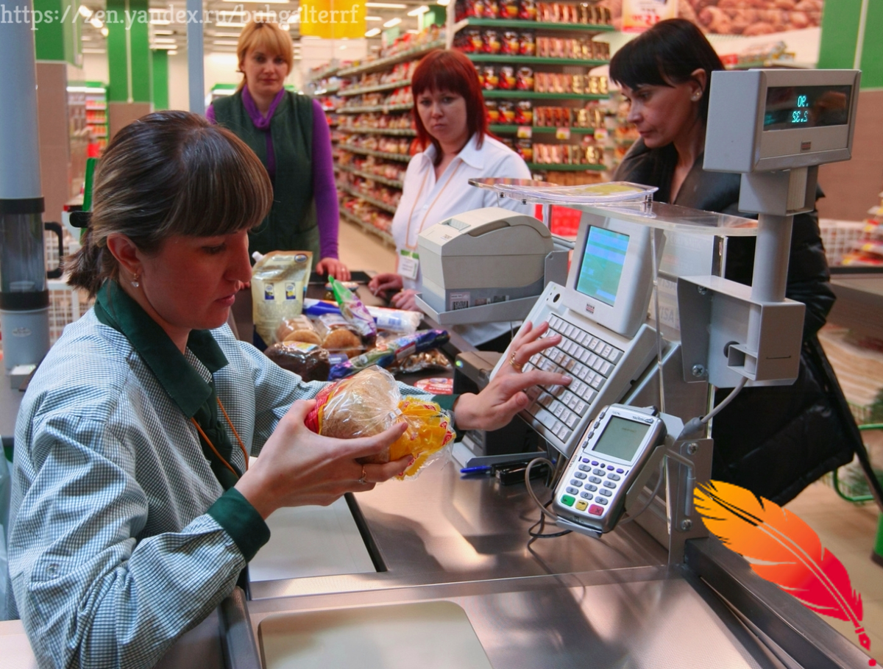
За сметану, хлеб и сыр
В кассе чек пробьёт …

Slide 8

В фирме прибыль он считает,
Всем зарплату начисляет.
И считать ему не лень
Все налоги целый день.

Slide 9
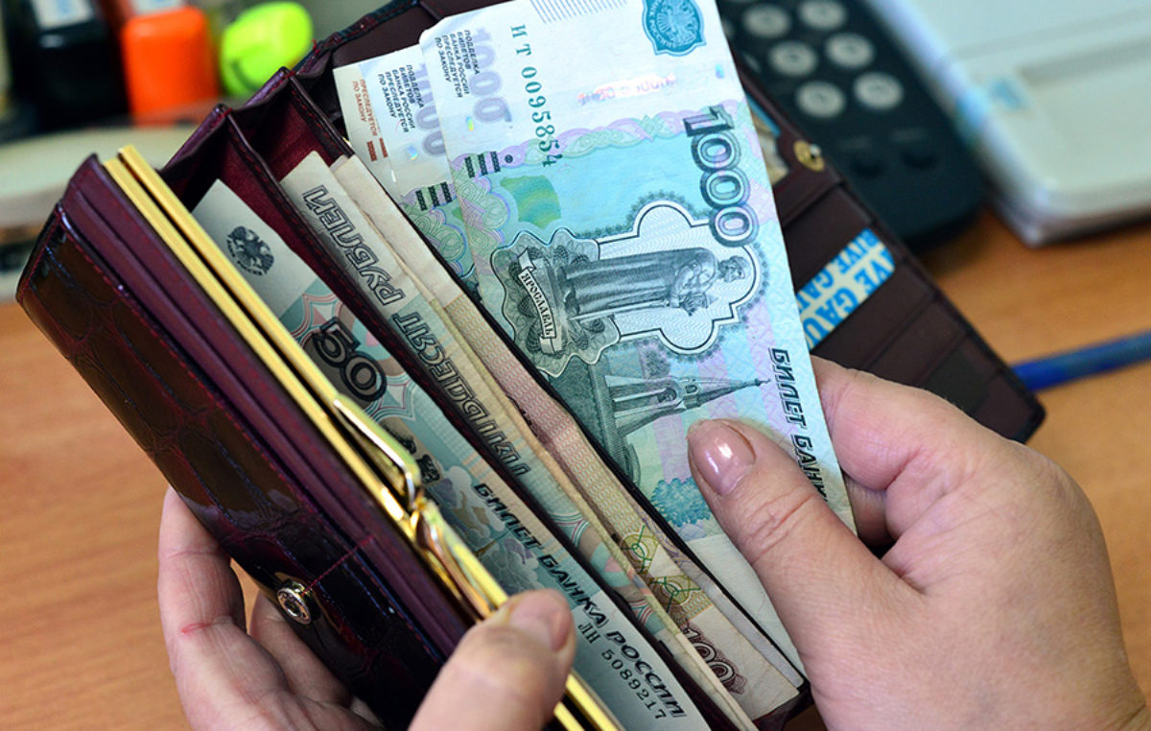
И врачу, и акробату
Выдают за труд …

Slide 10
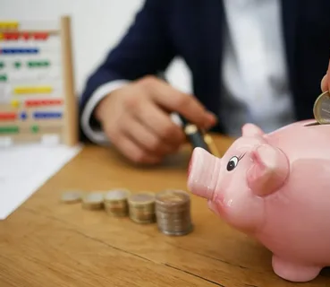
Задачи

Slide 11
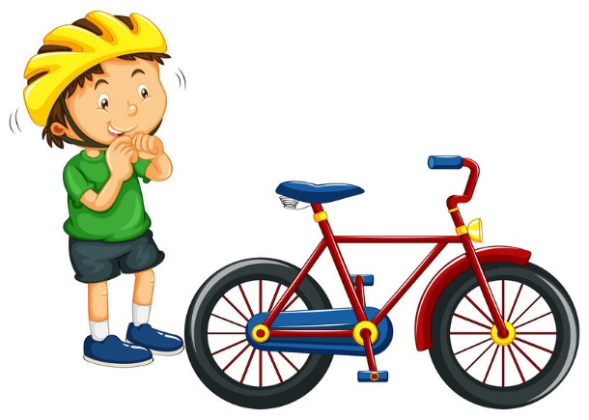
Отец Миши Прохоренкова всегда хотел, чтобы его сын стал миллионером. Важнейшее качество, которым обладают финансово успешные люди – это финансовая дисциплина.
Отец стал давать Михаилу на карманные расходы 200 рублей ежедневно с условием, что часть этой суммы он будет тратить на обязательные расходы (покупка еды, оплата проезда), а другую часть будет откладывать, чтобы научиться финансовой дисциплине.
Миша поставил перед собой финансовую цель – накопить 6 000 рублей на велосипед, и стал откладывать половину ежедневной суммы.

Slide 12
За какое время Миша сможет накопить на велосипед, если будет строго придерживаться финансовой дисциплины?
A) 6 дней
B) 60 дней
C) 60 месяцев
D) Никогда не накопит, потому что откладывает слишком мало
E) Накопит, когда станет зарабатывать сам

Slide 13
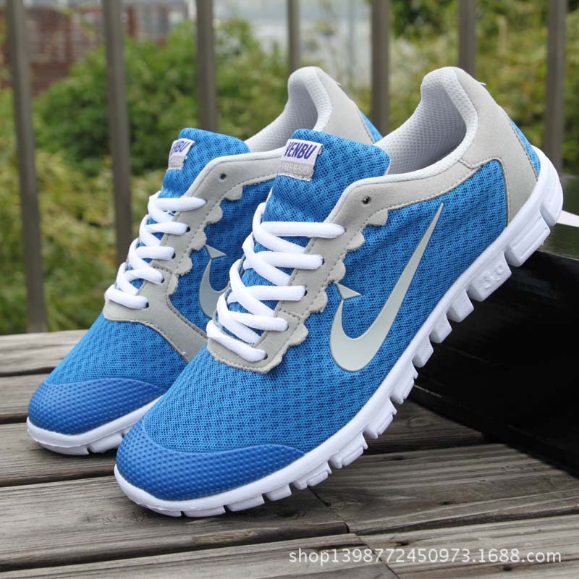
2. Даша захотела приобрести кроссовки известного бренда, но их цена оказалась очень высокой. Она наткнулась случайно на Интернет-магазин, в котором увидела такие же, но в 3 раза дешевле. Соблазн был велик, и оплатить покупку она решила банковской картой сразу на сайте, что показалось ей очень удобным. «Покупать что-то через Интернет – в порядке вещей» – подумала она.
Правильно ли поступает Даша, совершая покупку на непроверенном и сомнительном сайте?

Slide 14
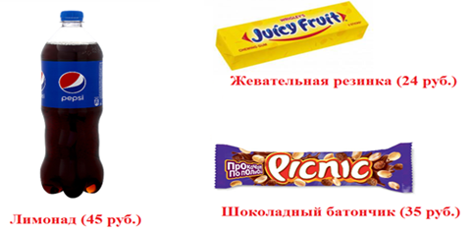
3. Мама дала Яне 350 рублей и вручила список покупок. Нужно было обязательно купить хлеб (29 руб.), гречневую крупу (62 руб.), молоко (87 руб.), творог (90 руб.) и бананы (49 руб.). На оставшиеся деньги мама разрешила купить что-нибудь из «вредного», того, что она обычно запрещает.

Slide 15
Что из «вредного» Яна сможет себе позволить на оставшиеся деньги? Почему эти продукты считаются «вредными» и родители не хотят покупать их своим детям?
A) Лимонад
B) Жевательная резинка
C) Шоколадный батончик

Slide 16

Памятка

Slide 17
1) Старайтесь тратить деньги с умом! Родители зарабатывают деньги свои трудом.
2) Учитесь отличать «потребности» от «желаний». Первые, обычно, менее затратные, чем желания.
3) Заведите копилку и вносите в нее сдачу от своих покупок. Так вы сможете накопить сбережения.
4) Когда вы идете за покупками, то старайтесь выбрать те товары, в которых нуждаетесь.
5) Если у вас есть желание приобрести дорогую вещь, которая вам не по карману, найди более дешевую альтернативу. Это тоже отличное решение и, к тому-же, за меньшие деньги, но попросите взрослых проверить сайт.
6) Финансовая грамотность играет огромную роль в вашем будущем и вашей независимости.

Slide 18


